Slide 1
3/29 SQL 演習課

Slide 2
操作環境
SQL 上機考
練習題

Slide 3
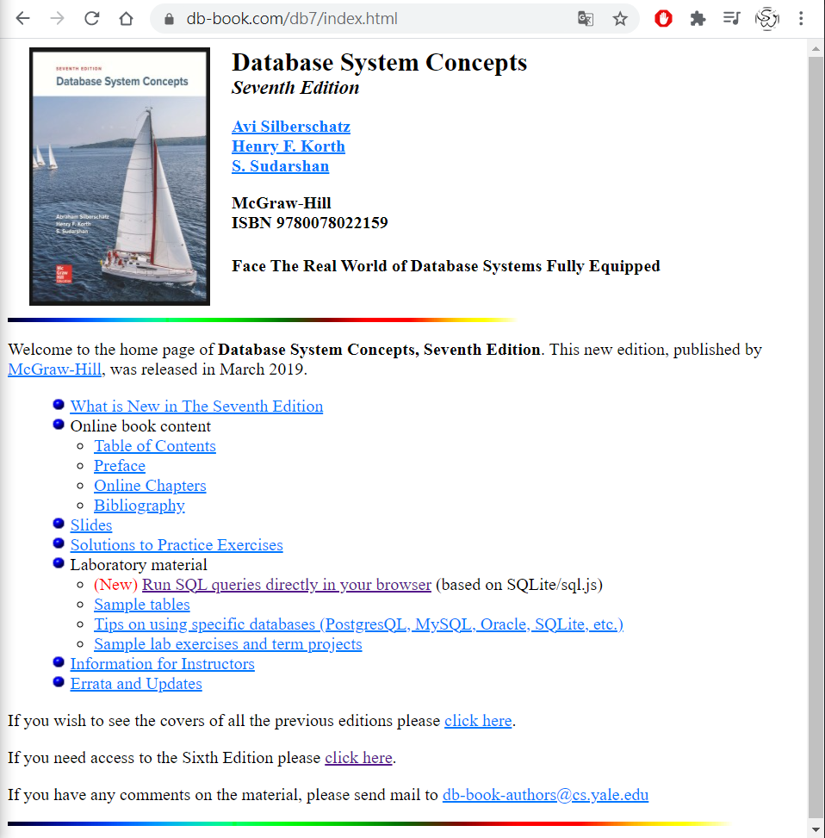
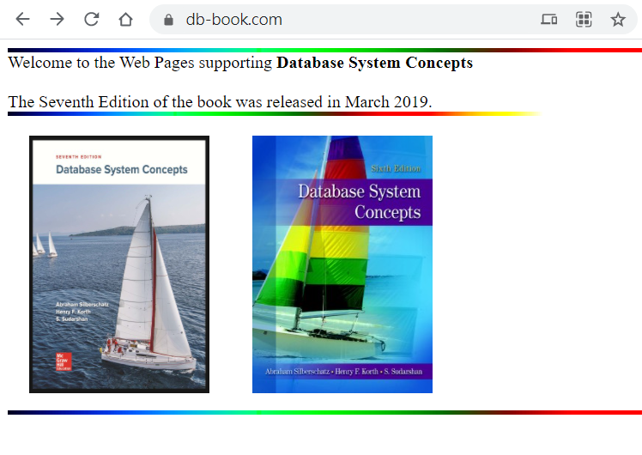
操作環境
https://www.db-book.com/

Slide 4
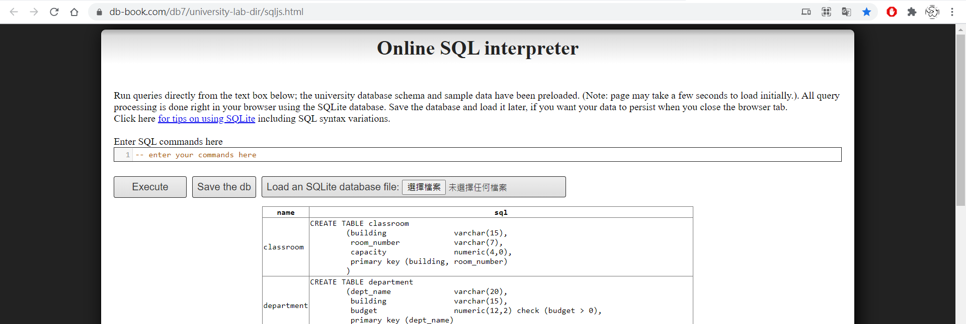
操作環境
https://www.db-book.com/db7/university-lab-dir/sqljs.html

Slide 5
操作環境
資料庫：網站預設 or 另外準備再上傳
語法：SQLite（基本上跟 MySQL 一樣）
Reference：
https://www.db-book.com/
https://www.w3schools.com/sql/

Slide 6
SQL 上機考
日期：?/? (?) ??:?? ~ ??:??（建議提早來試試電腦有無問題）
地點：EC315、EC316
注意事項：
記得帶學生證
可否帶參考書籍？
詳細情形日後會再公吿

Slide 7
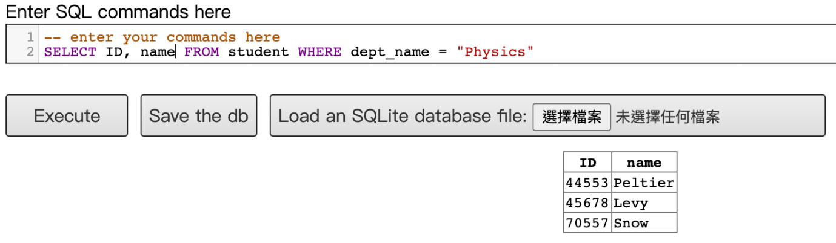
練習題
請將題目所要求的 SQL 指令寫進 .txt 檔（一題一個），再上傳到 E3
格式：{學號}_{題號}.txt（例：0512345_3.txt）
範例
題目：請列出所有物理系學生的 ID 及 名字

Slide 8

練習題 (1/3)
列出 "Srinivasan" 教授在 2017 年秋天在哪個時間點必須到哪棟大樓的哪間教室教課
範例答案如下

Slide 9
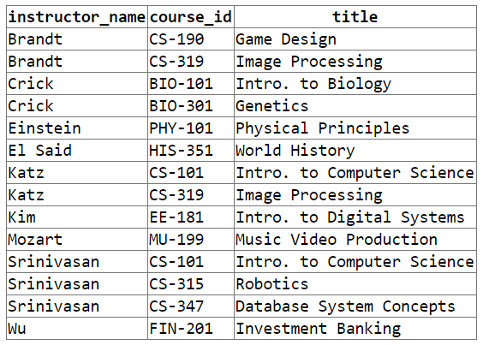
練習題 (2/3)
請列出各個教授教過的課程
需列出「教授的名字」、「課程 ID」、「課程名稱」
「教授的名字」的欄位名需改成「instructor_name」
需以「教授的名字」作排序，其餘的順序不用處理
不可以有完全一樣的 row
範例答案如右下

Slide 10
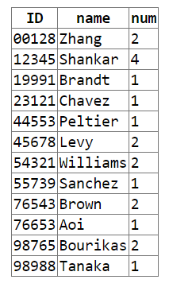
練習題 (3/3)
請找出每位學生總共分別修「通過」幾門課。
並且列出學生的 ID 與名字。
範例答案如右

